Slide 1
—碳市场、CCER、绿证、绿电—
博富特咨询
全面
专业
实用

Slide 2
关于博富特
博富特培训已拥有专业且强大的培训师团队-旗下培训师都拥有丰富的国际大公司生产一线及管理岗位工作经验，接受过系统的培训师培训、训练及能力评估，能够开发并讲授从高层管理到基层安全技术、技能培训等一系列课程。
我们致力于为客户提供高品质且实用性强的培训服务，为企业提供有效且针对性强的定制性培训服务，满足不同行业、不同人群的培训需求。
博富特认为：一个好的培训课程起始于一个好的设计,课程设计注重培训目的、培训对象、逻辑关系、各章节具体产出和培训方法应用等关键问题。

Slide 3
目录
概述
碳交易
CCER
绿证与绿电
绿证绿电与碳交易
绿证绿电与CCER

Slide 4
概述
2017年2月，绿证交易制度正式实行;
2021年7月，全国碳排放交易市场正式启动；
2021年9月，绿电交易试点投入使用。
至此，在3060战略部署下，中国新能源电力领域形成了
绿证交易机制、CCER交易机制、绿电交易机制
三种机制并行的格局。
三种交易机制本身都是应对气候变化，落实“双碳政策”的市场手段，其在规则上彼此独立，却又在政策目标、实施范围等方面相互关联。

Slide 5
概述
碳交易与CCER、绿证、绿电交易共同服务于中国碳减排
绿证、绿电、CCER交易制度解决能源结构调整问题，促进清洁能源发电企业提高收益；
碳排放权交易制度解决温室气体排放问题，增大传统发电企业的减排压力，实现低碳电力。

Slide 6
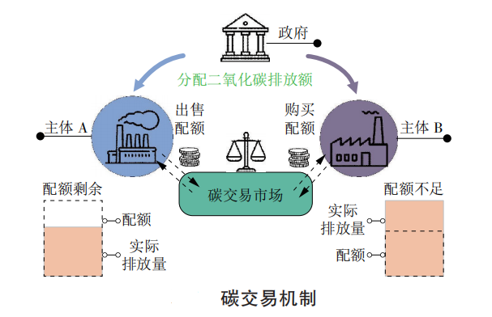
碳交易制度-机制
碳交易机制如图所示，政府赋予考核主体碳排放配额：
当考核主体的碳排放量高于碳排放配额时，需要从碳交易市场购买配额；
当考核主体碳排放配额有盈余时，盈余配额可通过碳交易市场出售。
碳交易机制主要由碳配额、碳排放量、碳交易量3部分组成。

Slide 7
碳交易制度-运行机制
我国碳市场运行机制主要有配额管理机制、CCER抵消机制、MRV管理机制和碳价调控机制。
一是配额管理机制。
碳配额发放主要有两种模式：免费发放和付费(拍卖或者固定价格),以免费发放为主，付费占比较低。8家试点碳市场中只有6家可以通过拍卖的方式进行配额发放(北京和湖北试点碳市场只有免费配额发放机制),全国碳市场则采取免费分配的方式。
二是CCER抵消机制。
除了配额之外，碳市场也可以采用CCER作为抵消机制，碳排放强度较高的控排行业可以选择购买更多的CCER抵消部分碳排放，碳排放强度较低的控排行业和非控排行业也可以选择购买CCER后再次售卖给碳排放强度较高的控排行业。
三是MRV管理机制。
为保证全国碳市场和试点碳市场中碳排放数据的质量，我国参照CDM体系建立了MRV管理机制，对温室气体排放进行测量、报告和核查。
四是碳价调控机制。
碳市场还设置碳价调控机制对碳价进行管理，以防碳价格波动过大，主要是对碳价涨幅、交易者头寸和交易量等进行调控。

Slide 8
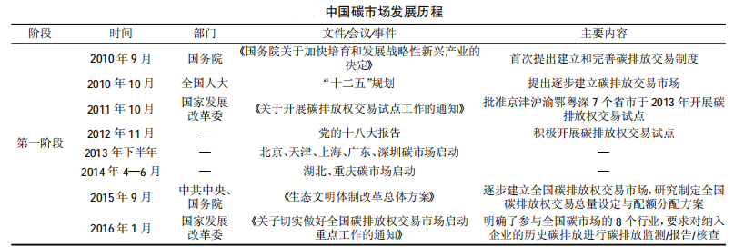
碳交易制度-发展历程
碳交易机制在调控企业节能减排方面发挥着重要作用。

Slide 9
碳交易制度-发展历程
我国碳市场发展可分为三个阶段：
第一阶段，2002-2012年，通过《京都协议书》建立的清洁发展机制(CDM)项目产生的核证减排量(CERs)参与国际交易。
第二阶段，2013-2020年，我国各个碳排放交易试点依次开展，除配额交易外，还可使用国家核证自愿减排量(CCER)抵消碳排放，建立国内核证减排市场。但由于CCER呈现出自愿减排交易量少、个别项目不规范、供需不平衡等特征，于2017年3月被暂停项目备案，存量CCER仍可在市场交易。
第三阶段，2021年至今。2021年7月16日建立全国碳排放市场，目前仅覆盖电力行业，年覆盖二氧化碳排放量约45亿吨，是全球目前规模最大的碳现货市场。

Slide 10
碳交易制度-现状
交易主要集中在履约期末，交易不活跃。
全国碳市场。
2021年7月16日，全国碳市场正式开始交易，至2023年1月末，累计成交额104.9亿元，试点碳市场累计成交额约95.8亿元。
全国碳市场交易主要集中在履约期末，11/12月配额成交量分别占总成交量的13%/70%。
首期履约期结束后，碳市场进入平淡期，交易意愿降低，交易量大幅回落。
试点碳市场。
广东、湖北和深圳碳市场的交易金额处于市场前列，北京、上海碳市场则是处于中游水平，重庆、天津和福建碳市场的交易金额处于较低水平。

Slide 11
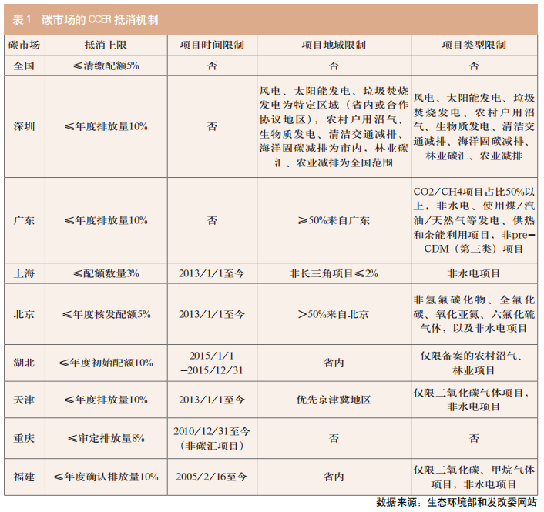
CCER交易制度
作为碳市场抵消机制、用于会议等的碳中和。
全国碳市场和试点碳市场对抵消上限、项目时间限制、项目地域限制和项目类型限制等方面做出了严格规定→

Slide 12
CCER交易制度-发展历程
一、CDM机制受阻—国家核证自愿减排机制酝酿
《京都议定书》
第一阶段使命完成
《京都议定书》形成以清洁发展机制（CDM）——欧盟主导，以共同减排机制为主的三个机制之一。
2012年12月31日完成第一个承诺期阶段性（2008~2012年）使命
在CDM机制下，UNFCCC-EB向实施清洁发展机制项目的企业领发的经过指定经营实体（DOE）核查核(CER)证的温室气体减排量称为“核证减排量”
《巴黎协定》
阶段开始
2012年12月31日后进入《巴黎协定》阶段（2016年11月4日生效）
目标：全球升温控制在2℃，争取1.5℃
要点：自主减排，自主贡献，定期报告（5年一盘点）
国家核证自愿减排机制酝酿
到2020年1月，我国经UNFCC-EB批准的CDM项目3764个，签发减排量10.93亿吨，占全球54.39%，均为全球第一。2012年12月31日随着《京都议定书》第一承诺期结束，CDM项目受阻，一度明存实亡，当前虽然欧盟一些企业买CERs抵销EU-ETS配额，也不被持久看好。
2011年，北京、上海、深圳等7地启动地方碳排放权交易试点，并对标CER，在相应试点地区进行交易，CCER逐渐酝酿出雏形。

Slide 13
CCER交易制度-发展历程
二、CCER诞生
01
CCER的全称：China，CertifiedEmissionReduction，中文即：国家核证自愿减排量，是碳信用产品
国内主要的碳信用产品为“国家核证自愿减排量”（CCER），国际上主要的碳信用为《京都议定书》清洁发展机制（CDM）下的经核证的减排量（CERs）
02
CCER衍生于京都议定书下的CDM机制
与CER类似,CCER机制依然是一中抵销机制,用以抵销国内排控单位的碳排放配额(CEA),是碳排放市场的一个补充机制
03
根据我国生态环境部《碳排放权交易管理办法（试行）》（点击下载全文及解读）定义，CCER是指“对我国境内可再生能源、林业碳汇、甲烷利用等项目的温室气体减排效果进行量化核证，并在国家温室气体自愿减排交易注册登记系统中登记的温室气体减排量”
04
随着欧洲经济低迷及《京都议定书》第一阶段结束，CER在供大于求的背景下价格不断下跌，最低只有几分钱欧元每吨二氧化碳减排单位，严重背离成本价值逻辑，我国参与国际CDM机制因之受限，为寻找出路和与《巴黎协定》有效衔接-纳入我国自主减排体系，我国开始筹建国内自愿减排碳交易市场。

Slide 14
CCER交易制度-发展历程
三、CCER建设进程
起步
2012年，国家发展改革委印发《温室气体自愿减排交易管理暂行办法》（发改气候（2012）1668号，点击下载）和《温室气体自愿减排项目审定与核证指南》，建立了CCER交易机制与项目流程。
建设
2015年，国家发改委正式上线国家核证自愿减排量(CCER)交易平台。
暂停
2017年，国家发改委发布了“暂缓受理”公告，由于温室气体自愿减排交易量小、个别项目不够规范等问题，暂鳢受理备案申请，但不影响已备案的CCER参与交易。
整改
2018年，国家发改委将温室气体减排工作转交给国家生态环境部。

Slide 15
CCER交易制度-发展历程
三、CCER建设进程
重启
2022年12月，国际金融论坛(IFF)全球年会上，中国生态环境部应对气候变化司司长李高表示，中国还要不断完善全国碳交易市场，同时争取尽早重启中国CCER市场。
2023年3月，生态环境部办公斤发布公告函：向全社会公开征集温室气体自愿减排项目CCER方法学建议。
准备
2023年6月29日，生态环境部新闻发言人在6月例会上表示力争今年年内尽早启动全国温室气体自愿减排CCER交易市场。
2023年7月7日，生态环境部发布《温室气体自愿减排交易管理办法(试行)》征求意见稿——CCER重要节点

Slide 16
绿证与绿电交易制度
配额制+绿色证书
绿证是可再生能源配额制度的衍生机制；
绿证交易2017年7月正式开展；
目的是用市场化方式替代原有可再生能源补贴政策；
中国尚未展开真正意义上的强制性绿证交易；
中国绿证市场表现低迷；
证电分离
仅可取得绿证。
绿电交易
2021年9月，绿电交易试点投入使用；
目的是用市场化方式替代原有可再生能源补贴政策；
交易相对活跃；
证电合一
购买绿电可以取得电能使用权、绿色电力消费凭证和绿证。

Slide 17
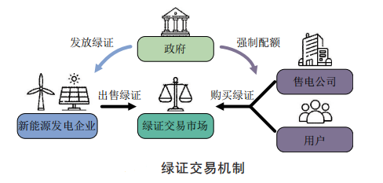
绿证与绿电交易制度
与碳交易类似，绿证交易也是在政府指导下通过市场发挥作用。
政府向新能源发电企业发放绿证，使其除参与电力市场外，也可以通过出售绿证获得收益；
政府对发售电企业或区域用户的电量中绿电份额进行强制规定，不满足配额要求的企业/用户需要从绿证交易市场购入绿证。

Slide 18
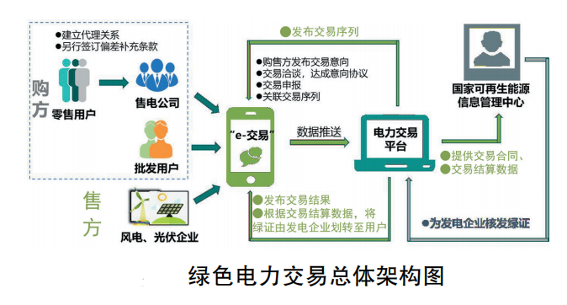
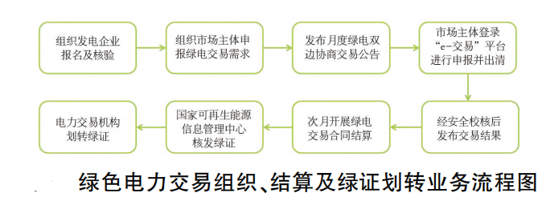
绿证与绿电交易制度
电力交易机构依据绿色电力交易结算结果等信息，将绿证由发电企业划转至电力用户，绿证划转后用户不得再次出售，确保绿色环境权益的唯一性。
绿证的核发标准为1个绿证对应1MWh结算电量。电力交易机构同步为电力用户提供绿色电力消费凭证，记录绿色电力交易申报、合同、执行、结算、绿证划转等信息，具体流程见图→

Slide 19
绿证与绿电交易制度
企业购买绿色电力主要有三种途径：
参加电力直接交易，如签订绿电PPA(即无补贴的可再生购电协议)等；
购买国际认证组织签发的绿证，主要有I-REC和APXTGR,或者认购国家核发的绿证，用于抵扣企业使用的非绿色电力份额；
投资自建分布式可再生能源发电项目，通过自发自用获得绿色电力。
综合企业购电成本、消费认证便捷性等多种因素，参与电力直接交易将成为企业购买绿色电力的重要途径。

Slide 20
绿证与绿电交易制度
国内绿证GEC和国际绿证I-REC的对比→
当前，我国绿证在国际范围内的认可度和接受度不高。
不同国家和地区的下游客户对企业使用绿电、绿证的要求多样化，国内绿电、绿证标准体系存在着与国际接轨和互认的复杂性。

Slide 21
绿证与绿电交易制度
在实际操作中，绿电和绿证均可用来抵消企业温室气体排放量，实现企业减排目标。
绿电是从源头出发通过消耗绿色电力，在碳核算中直接减少了范围二(外购电力、热力)的碳排放；
绿证可以用作企业最终抵消碳排放量的一种凭证；
绿证可进行再次交易
通俗地讲，企业用了火电，可以通过购买绿证申明自身的减排。原因是企业相当于花钱补贴了新能源发电项目，然后把对应的环境权益买了过来，从而抵消了自身碳排放。但购买的绿证不能转手，不论对企业还是个人，已购绿证由交易平台自动注销，已注销绿证不得再次进行交易。
对于发电企业而言，无论是参与绿电交易还是绿证交易，都可从中获得绿色环境收益。

Slide 22
绿证绿电与碳交易
电力市场、碳市场并行，独立运行
目前我国已经建立了电力市场、碳市场并行的市场体系，但电力市场和碳市场仍处于独立运行状态，尚未形成节能降碳合力。
电力市场包含绿电、绿证等交易品种，企业在电力市场购买绿电后可获得北京(或广州)电力交易中心出具的绿电消费凭证。
碳市场是将碳排放权益以配额形式分配给经营主体，并允许将碳排放权益作为商品进行交易的市场机制。

Slide 23
绿证绿电与碳交易
绿电市场与碳市场正衔接
今年以来，由天津打头，北京、上海相继出台了绿电不计算碳排放的规定，在碳市场和绿电市场的衔接方面进行探索。
3月，天津市发布文件，提到各重点排放单位在核算净购入使用电量时，可申请扣除购入电网中绿色电力电量；
4月，北京市生态环境局发布通知，提到重点碳排放单位通过市场化手段购买使用的绿电碳排放量核算为零。
6月8日，上海市生态环境局发布文件表示将调整本市碳交易企业外购电力中绿色电力核算方法。其中，上海市外购绿电排放因子调整为0，其他外购电力排放因子仍统一为0.42tCO2/MWh，上海市碳交易企业可选择将外购绿电单独核算碳排放。
天津、北京、上海试点碳市场在允许绿电零排放的同时，电网排放因子并未做相应调整，也未有规则规避绿电和CCER的重复获利。但瑕不掩瑜，绿电零排放新规是利大于弊。

Slide 24
绿证与CCER交易
新的《温室气体自愿减排交易管理办法（试行）》（征求意见稿）明确
CCER唯一性的原则，很可能今后
同一个项目不能同时申请绿证和CCER

Slide 25
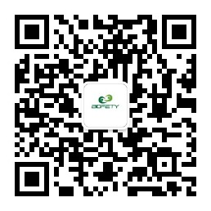
感谢聆听
资源整合，产品服务
↓↓↓
公司官网 | http://www.bofety.com/
如需进一步沟通
↓↓↓
联系我们 | 15250014332 / 0512-68637852
扫码关注我们
获取第一手安全资讯
微信公众号
抖音

